Slide 1
Preeclampsia-Eclampsia
Valenzuela Rojas Ana Paula
Grupo: III-8
Dra. Thalia Rangel Ramírez
Culiacán, Sinaloa a 12 de Enero de 2018

Slide 2
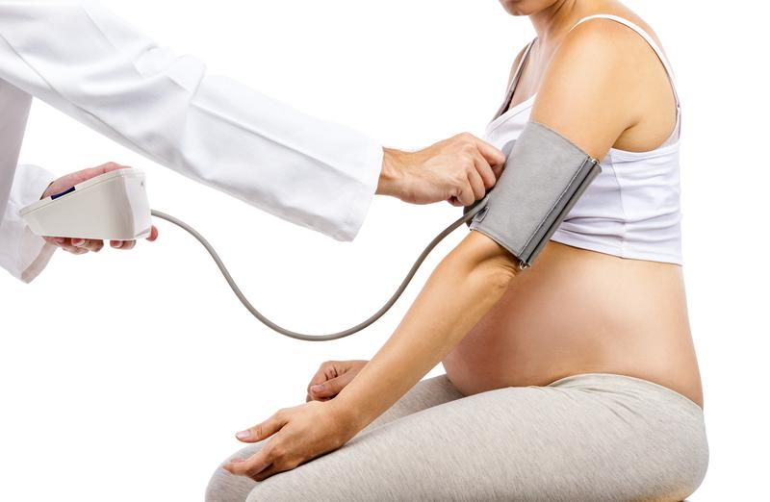
DEFINICIÓN
PREECLAMPSIA
Es el estado que se caracteriza por la presencia de hipertensión y proteinuria significativa, lo que ocurre por primera vez después de la semana 20 del embarazo, durante el parto o en el puerperio.
ECLAMPSIA
Eclampsia, del griego (eklampsis), significa brillo o resplandor súbito.
-Presencia de convulsiones en mujeres que cursen con Preeclampsia, no atribuibles a ninguna otra causa.

Slide 3
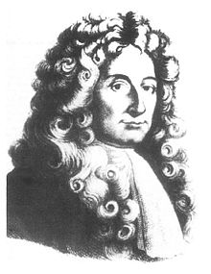
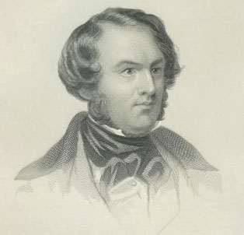
ANTECEDENTES HISTÓRICOS
Hipócrates describió el cuadro clínico
Vazquez y Nobecourt, descubrieron la relación de la hipertensión arterial con la Eclampsia
Siglo XVII, François Mauriceau diferenció la Eclampsia de la Epilepsia
Principios de siglo XX la presión arterial formó parte del examen clínico
John Charles Lever, en el siglo XIX examinó la orina de pacientes
En 1903, Cook & Briggs, confirmaron que la proteinuria y la hipertensión arterial podían preceder a convulsiones
¿TOXEMIA?

Slide 4
EPIDEMIOLOGÍA
Afecta del 5% al 7% de todos los embarazos.
Es responsable del 15% al 20% de las muertes maternas en los países subdesarrollados .
Factores predisponentes
Edad
Herencia
Paridad
<20 y >35 años.
El 26% de los casos, las hijas de madres que padecieron Preeclampsia la padecen.
Primigestas 75% de los casos.

Slide 5
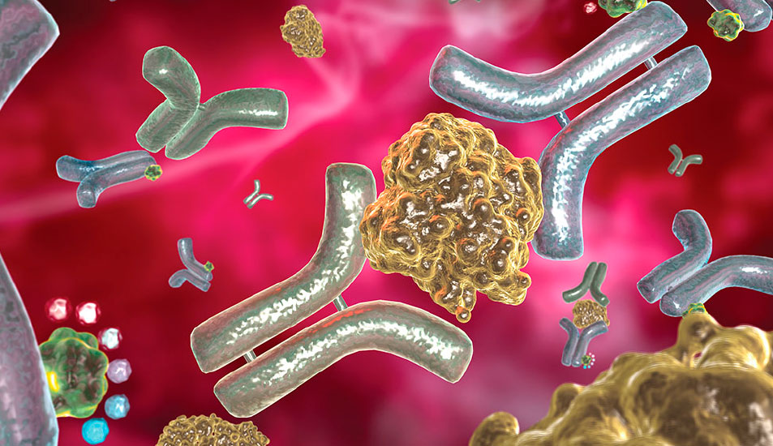
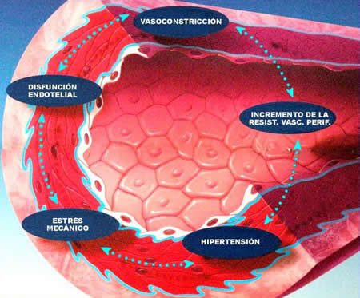
ETIOLOGÍA
FACTORES GENÉTICO-HEREDITARIOS
FACTORES INMUNOLÓGICO
FACTORES VASCULO-ENDOTELIALES
PROSTACICLINA (PGI2)
ÓXIDO NITRICO(NO)
PROGESTERONA
ENDOTELINAS
HGC

Slide 6
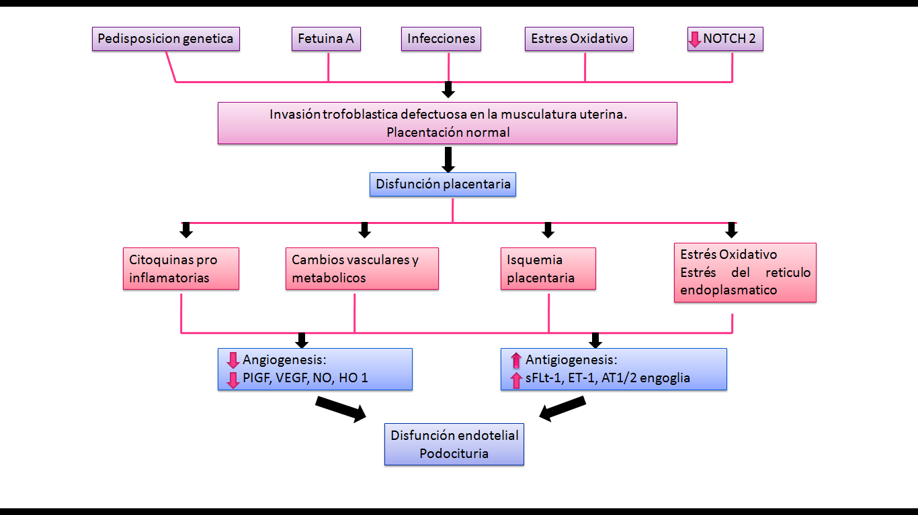
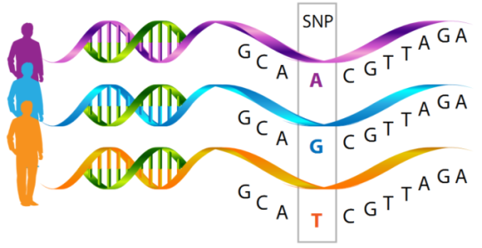
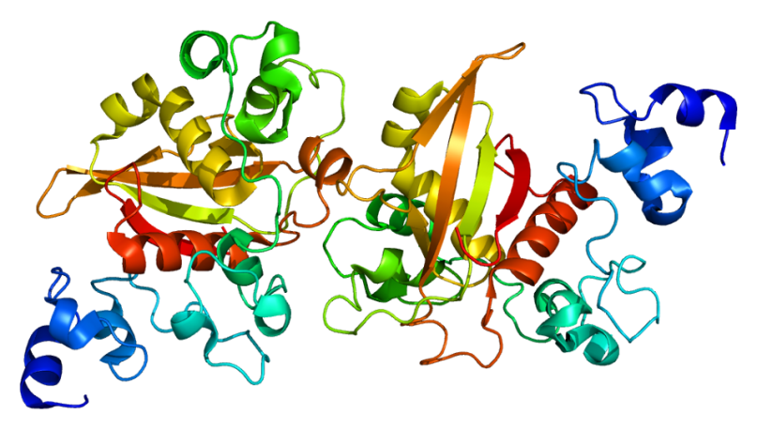
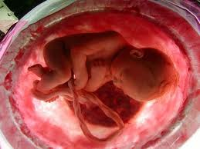
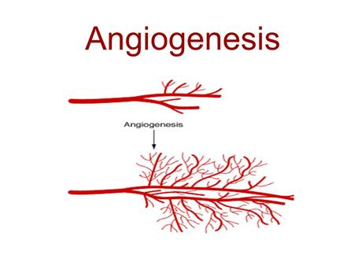
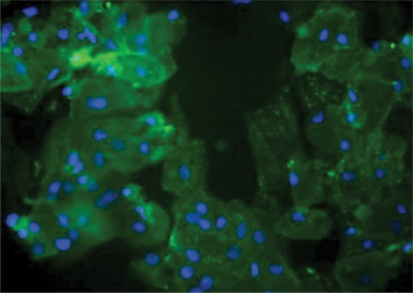
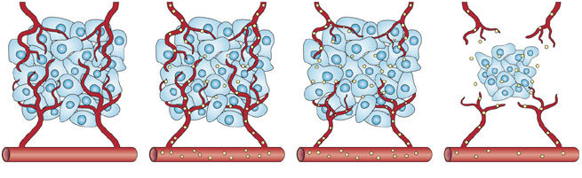
FISIOPATOLOGÍA

Slide 7
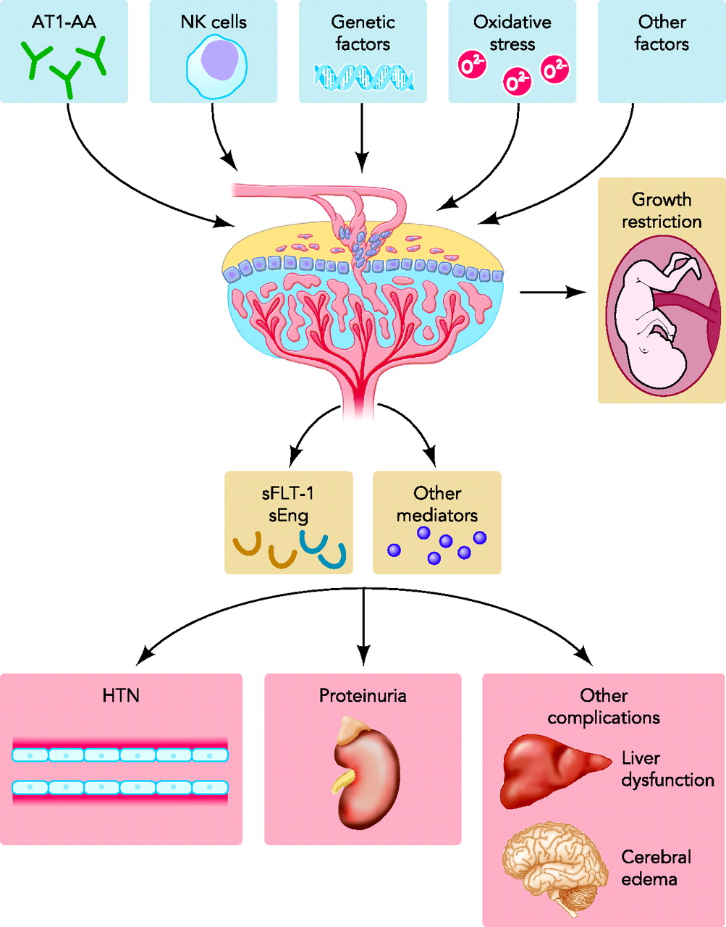
INMUNOPATOLOGÍA

Slide 8
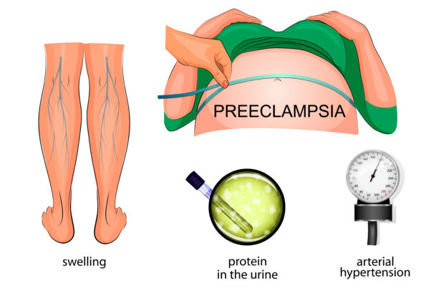
MANIFESTACIONES CLÍNICAS
Hipertensión arterial
Edema, proteinuria
Cefalea intensa
Vómito (proyectil)
Escotomas
Crisis convulsivas
Disnea
Dolor epigástrico
Oliguria
Derrames serosos
Trombosis

Slide 9
DIAGNÓSTICO
Pacientes con embarazo igual o mayor de 20 semanas de gestación o en etapa de puerperio.
Hipertensión asociada con proteinuria
En ausencia de proteinuria
TA > 140/90
Proteinuria > 300mg/24 H.
Trombocitopenia
100 mil plaquetas/micro litro
Creatinina
>1.1 mg/dl
Alteraciones visuales
¿Edema?
Edema agudo pulmonar
Alteraciones pulmonares

Slide 10
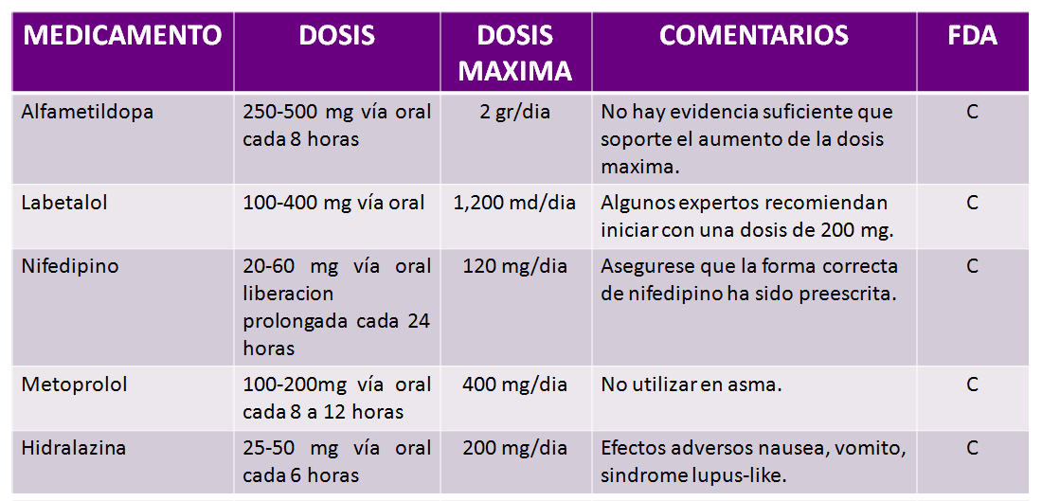
TRATAMIENTO Y CONTROL
Los IECA y los ARA NO se deben de usar durante el embarazo

Slide 11
BIBLIOGRAFÍA
Rojas MW, Anaya CJ, et al. Inmunología de Rojas. 16ª ed. Medellín, Colombia: Corporación para Investigaciones Biológicas; 2010.
Reyna-Villasmil Eduardo, Briceño-Pérez Carlos, Torres-Cepeda Duly. Inmunología, inflamación y preeclampsia. Rev Obstet Ginecol Venez [Internet]. 2009 Jun [citado 2017 Dic 21] ; 69( 2 ): 97-110. Disponible en: http://www.scielo.org.ve/scielo.php?script=sci_arttext&pid=S0048-77322009000200005&lng=es.
Gómez Carbajal Luis Martín. Actualización en la fisiopatología de la preeclampsia: update. Rev. peru. ginecol. obstet. [Internet]. 2014 Oct [citado 2017 Dic 12] ; 60( 4 ): 321-332. Disponible en: http://www.scielo.org.pe/scielo.php?script=sci_arttext&pid=S2304-51322014000400008&lng=es.
Sánchez Sixto E.. Actualización en la epidemiología de la preeclampsia: update. Rev. peru. ginecol. obstet. [Internet]. 2014 Oct [citado 2017 Dic 09] ; 60( 4 ): 309-320. Disponible en: http://www.scielo.org.pe/scielo.php?script=sci_arttext&pid=S2304-51322014000400007&lng=es.
Instituto Mexicano del Seguro Social, (2017) GUÍA DE PRÁCTICA CLÍNICAGPC, Prevención, diagnóstico y tratamiento DE LA PREECLAMPSIA en segundo y tercer nivel de atención
Calvo Quiroga I. (2013-2014) Comparación histórica de la mortalidad materna por hipertensión arterial en el embarazo. Universidad de Valladolid Facultad de Enfermería

